Slide 1
Veränderung bei Kirchens – welcher Typ bin ich?
Ein nicht ganz ernst gemeinter Persönlichkeitstest für Anfänger*innen und Fortgeschrittene ☺
…unbequeme Wahrheiten willkommen!

Slide 2
1. Wie sieht deine Morgenroutine Sonntag morgens aus?
A
Aufstehen, Kaffee/Tee, Gottesdienst – Kirchcafé mit lecker Keksen
B
Cartoons und Ausschlafen…ich war ja guten Gewissens schon Samstags im Abendgottesdienst mit Gospelmusik 😉
C
Brunchen mit Freund*innen, danach Spaziergang mit Podcast im Ohr, abends Poetry Slam

Slide 3
2. Welches Lied würde für dich einen Gottesdienst bereichern?
A
Großer Gott, wir loben dich – Evang. Gesangbuch
B
Nada te turbe - Taizé
C
It´s my life – Bon Jovi

Slide 4
3. Was ist für dich ein Must-Have in der Wohnungseinrichtung?
C
Boho-Style bzw. viel Beige mit ein paar bunten Akzenten
B
Schlichte Linien, eher unaufgeregt minimalistisch
A
Ich liebe Spizendeckchen und stehe dazu!

Slide 5
4. Wenn Kirche so weitermacht, wie bisher, dann fühle ich mich…
C
…schwankend zw. Trauer und Wut:
Trauer um das nicht genutzte Potential
und Wut, dass neuen Ideen so wenig echter Raum gegeben wird
….wohl und total angenommen
B
…traurig und verunsichert, weil ich mir mehr erhoffen würde
A

Slide 6
5. Welche Serie/welchen Film schaust du gerne und fühlst kirchliche Themen darin gut repräsentiert?
B
Matrix
The Walking Dead
A
Pfarrer Braun
C

Slide 7
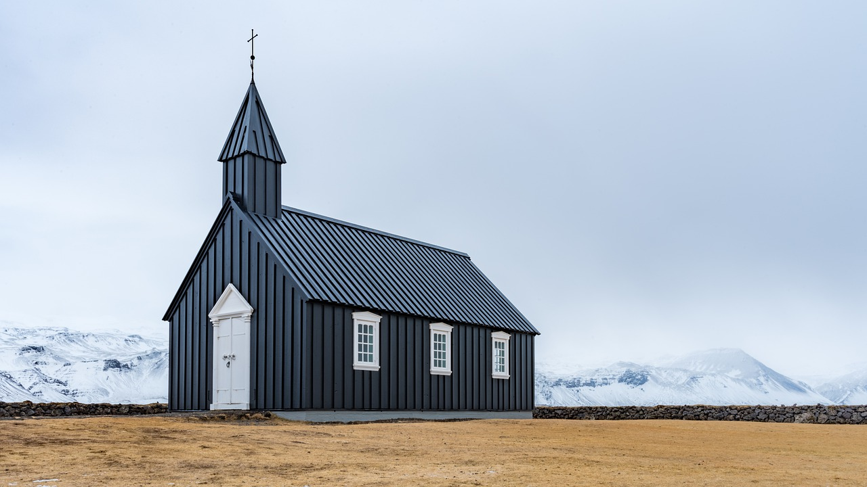
Überwiegend A – der/die Veränderungsmuffel*ine
Du fühlst dich pudelwohl in der Kirche, hast ihr viel zu verdanken. Du schätzt die Tradition und dass nicht jedem Trend nachgejagt wird.
So vieles in der Welt ändert sich gerade, überall bröckeln die Strukturen. Es ist doch gut, dass es auch noch Orte gibt, auf die man sich verlassen kann.
Es gab nun doch schon so viele Reformen und Reförmchen bei Kirche … irgendwann muss doch auch mal gut sein.
Ist doch auch noch viel Schönes da.

Slide 8
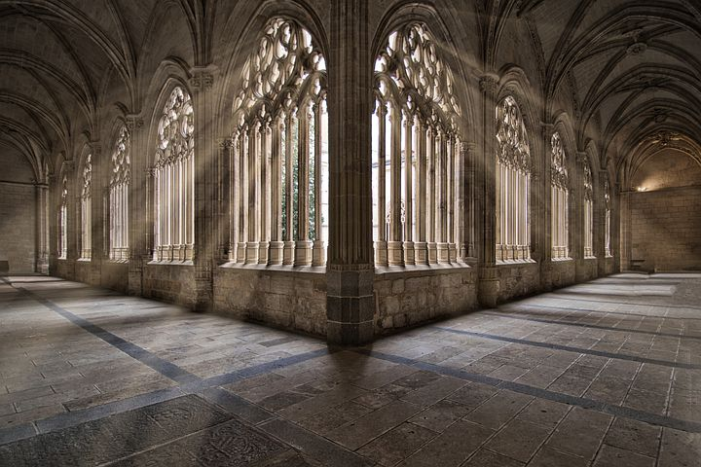
Überwiegend B – die Mittelposition
Du weißt, was du an der Kirche hast.
Immerhin bist du noch hier. Gratulation dazu!
Dir ist dieser etwas desolate Verein wichtig, mehr noch, er liegt dir echt am Herzen.
Du bist nicht nur zufällig hier oder eben kleben geblieben, dein Herz schlägt für diese Gurkentruppe.
Manchmal weißt du allerdings nicht, ob du dir dafür gratulieren oder dich selbst bemitleiden sollst.
Du liebst Kirche und leidest zugleich an ihr.

Slide 9
Überwiegend C – der/die radikal Veränderungswillige
Warum bist du überhaupt noch hier?
Gute Frage, nächste Frage…die du dir selbst immer mal wieder stellst.
So ganz lassen kannst du von der Kirche nicht – da bist du den Betas ganz nahe. Dein Herz schlägt, ja pocht nahezu für die Kirche und die Menschen in ihr.
Aber oft sind dir deren Ideen nicht radikal genug.
Du hast nun schon viel Geduld bewiesen, warst lange freundlich und zuvorkommend, hast dich in verschiedenen Gremien eingebracht, die Spielregeln gelernt und befolgt.
Keinesfalls möchtest du die Lebensleistungen vorheriger Generationen an Haupt- und Ehrenamtlichen bei Kirche klein reden, aber dass es so nicht weiter gehen kann, muss doch auch mal gesagt werden dürfen – ohne Rücksicht auf die Egos der anderen.

Slide 10
Von allem ein bisschen - der/die Pragmatiker*in
Ach, du weißt es doch auch nicht.
Du verstehst alle Kritiker*innen. Kirche macht es sich manchmal auch unnötig schwer, stimmt schon.
Aber so schlecht, wie ihr Ruf ist sie nicht und diese Selbstzerfleischung und dieses ständige Diskutieren auf der Meta-Ebene und noch ein Gutachten und noch eine Expert*innenmeinung bringt uns auch nicht weiter.
Einfach mal machen, Glück in den kleinen Erfolgen finden: einer gelungenen Andacht, einem freundlichen Zwiegespräch nach dem Gottesdienst – das muss doch auch mal reichen.
Immer diese Quälgeister, die mit nichts zufrieden und so getrieben sind.
Beziehung(en) sind dir wichtig und deines Erachtens der Schlüssel zum Glück – privat wie kirchlich.

